Slide 1

Проект “Воздушно-инженерная школа (CanSat в России)” Команда “GRANUM”
Участники: елютин к., журавлёва и., Хрисанова а.
Куратор: прокопьев в.

Slide 2
Цель проекта
Задачи основной программы | Задачи дополнительной программы
Обеспечение плавного спуска и посадки | Измерение параметров почвы (электрическое сопротивление, твердость и температура)
Измерение давления, ускорения и температуры | Измерение относительной влажности воздуха
Передача собранных данных по радиоканалу | Измерение параметров освещенности
 | Доставка семян
 | Сохранение телеметрии на SD карту
 | Определение координат аппарата по GPS

Slide 3
Конструкция аппарата
Отсек парашюта
Основной отсек
Зондирующие стержни
Отсек транспортировки семян

Slide 4
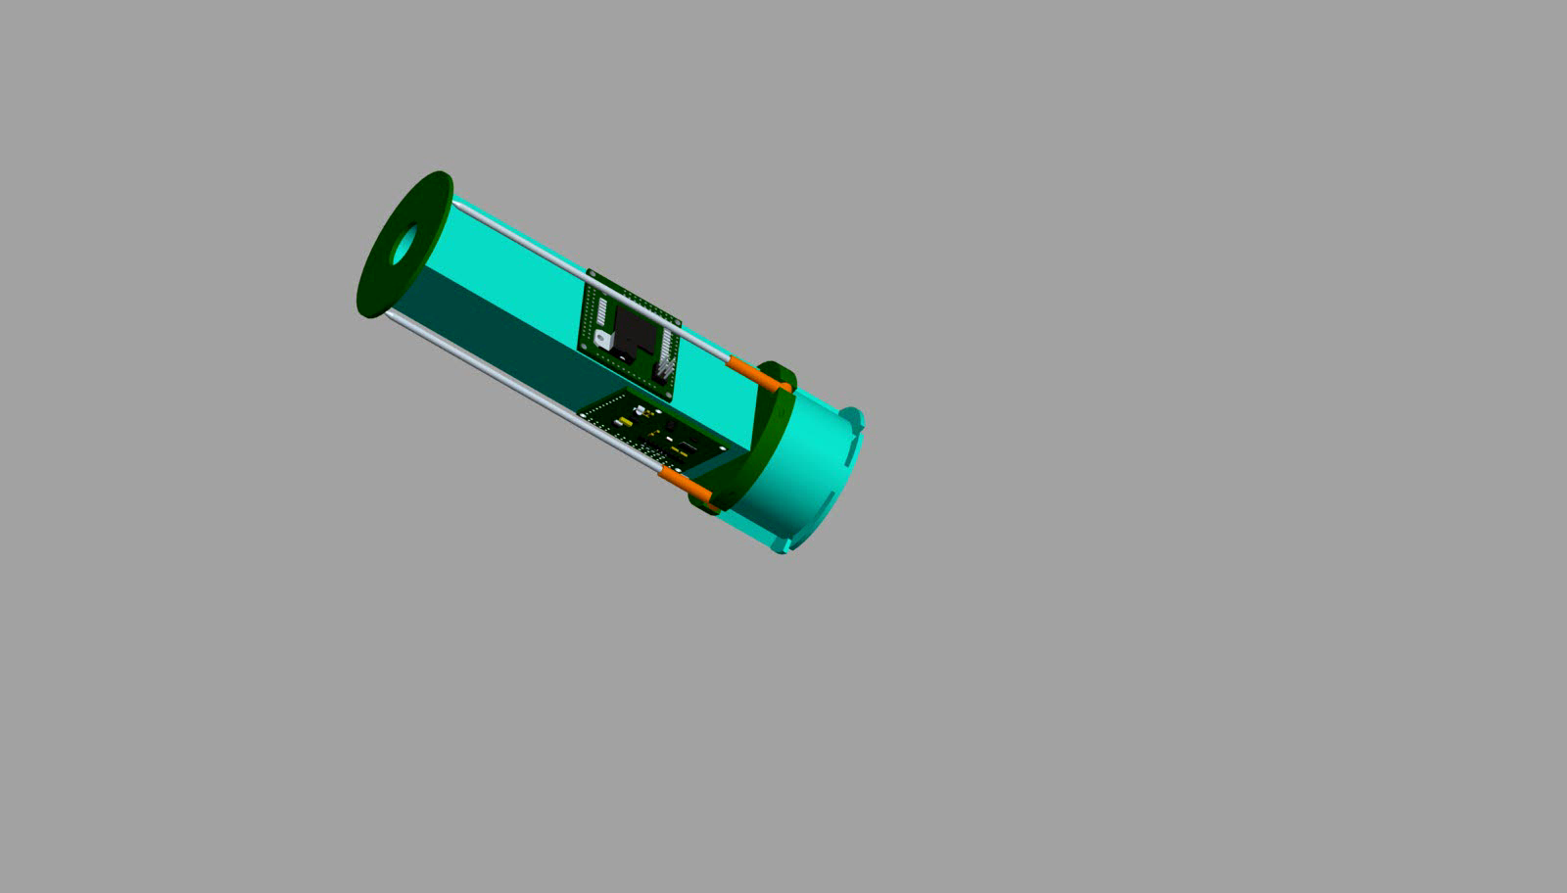
Модель аппарата

Slide 5
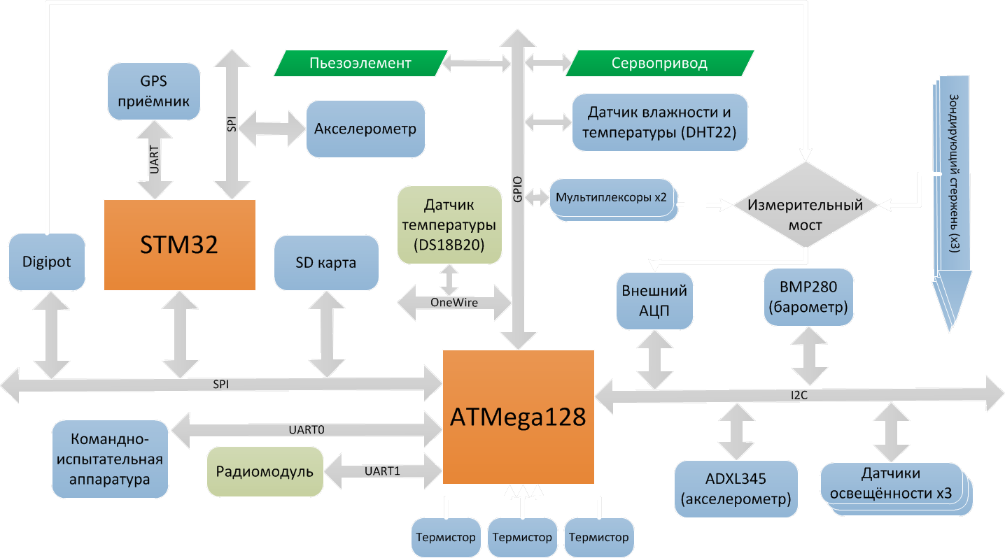
Схема взаимодействия электронных компонентов аппарата

Slide 6
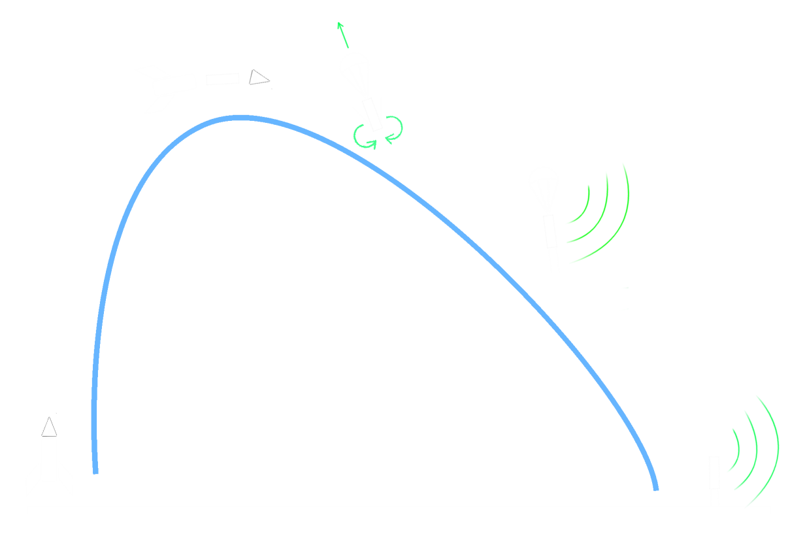
Этапы полёта
Отделение от ракеты
Выпуск парашюта и выкидывание стержней
Спуск и передача данных
Старт
Посадка и передача данных

Slide 7
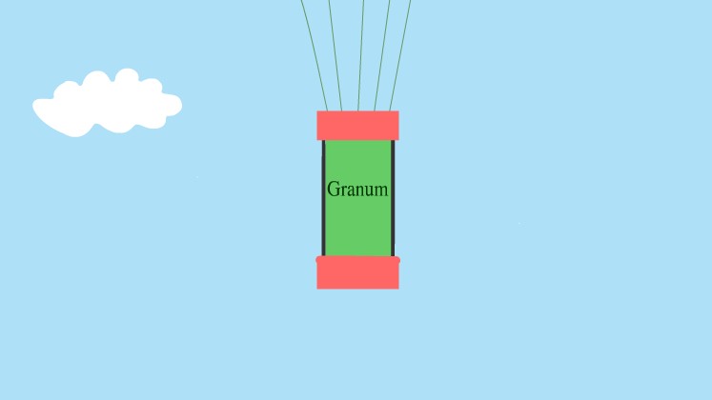
Этапы полёта

Slide 8
Исследования почвы
Задействованные приборы
Наименование | Модель | Назначение
Измерительные стержни | --- | Внедрения в почву
Дополнительный акселерометр | ADXL375 | Более точное измерение ускорения
Дополнительный микроконтроллер | STM32F103C8T2 | Хранения измерений дополнительного акселерометра
Термисторы (3 шт.) | NTC 10k | Измерение температуры почвы
Аналоговый мультиплексор (2 шт.) | 74hc4051 | Элемент блока переключения измерительных стержней
Цифровой потенциометр | MCP42100 | Элемент блока переключения измерительных стержней
Парашют | --- | Обеспечение необходимой скорости спуска

Slide 9
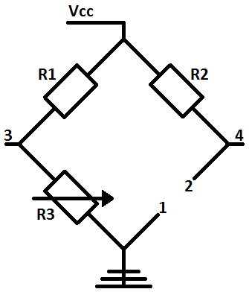
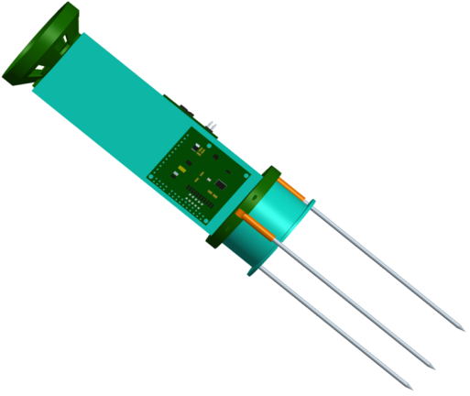
Общая схема измерительного моста
Сопротивления R1 и R2 известны
Сопротивление R3 переменное
Стержни подключаются к точкам 1 и 2
Между точками 3 и 4 измеряется напряжение
Зондирующие стержни

Slide 10
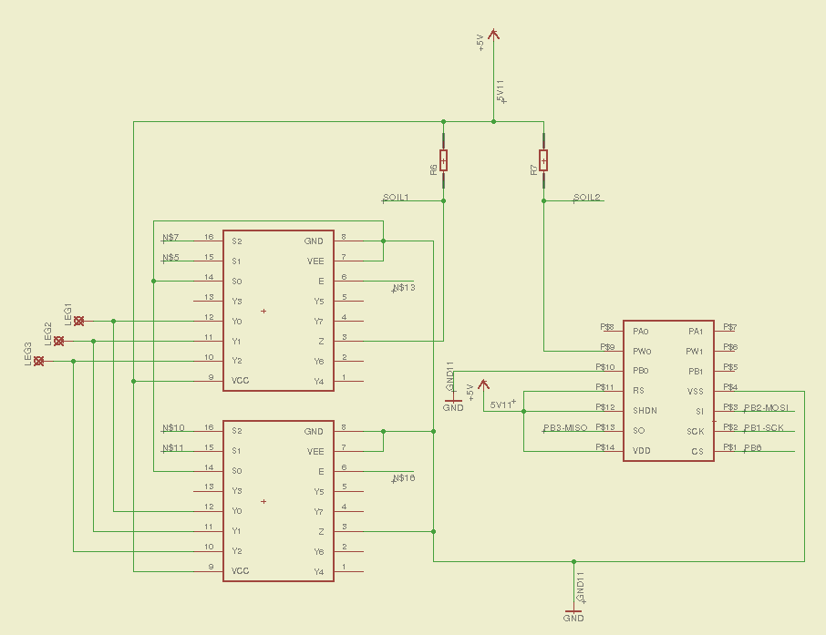
Схема измерительного моста
на дифференциальные пины МК
Аналоговые мультиплексоры
Цифровой потенциометр

Slide 11
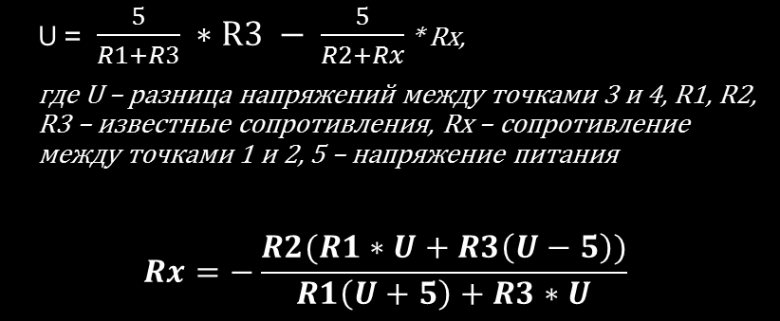
Исследование электрического сопротивления почвы
U = $\frac{5}{R1+R3} ∗R3 − \frac{5}{R2+Rx}$ * Rx,
где U – разница напряжений между точками 3 и 4, R1, R2, R3 – известные сопротивления, Rx – сопротивление между точками 1 и 2, 5 – напряжение питания
$$Rx=−\frac{R2(R1∗U+R3\left(U−5\right))}{R1\left(U+5\right)+R3∗U}$$

Slide 12
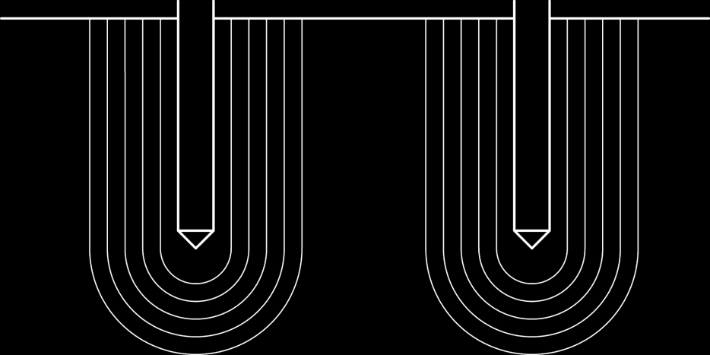
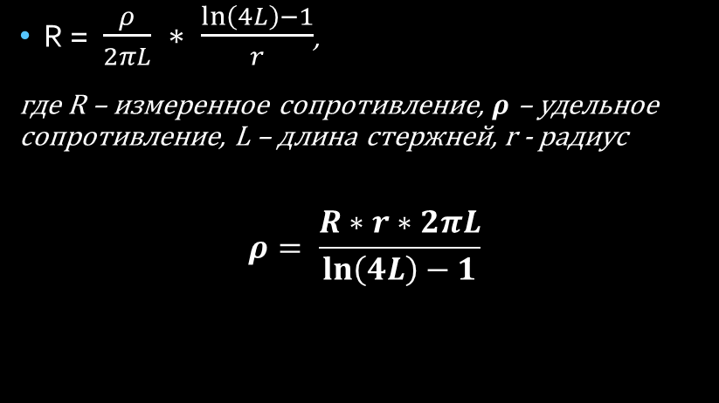
Исследование электрического сопротивления почвы
R = $\frac{ρ}{2πL} ∗ \frac{\ln\left(4L\right)−1}{r}$,
где R – измеренное сопротивление, $ρ$ – удельное сопротивление, L – длина стержней, r - радиус
$$ρ= \frac{R∗r∗2πL}{\ln\left(4L\right)−1}$$

Slide 13
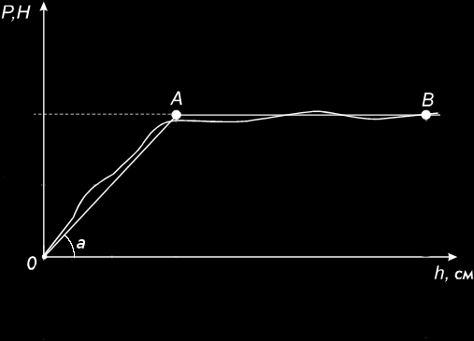
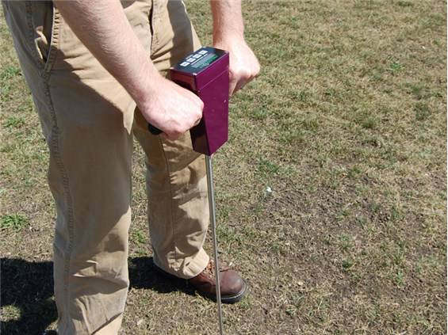
Исследование твердости почвы
График зависимости силы сопротивления почвы от глубины погружения стержня
Твердомер для почвы

Slide 14
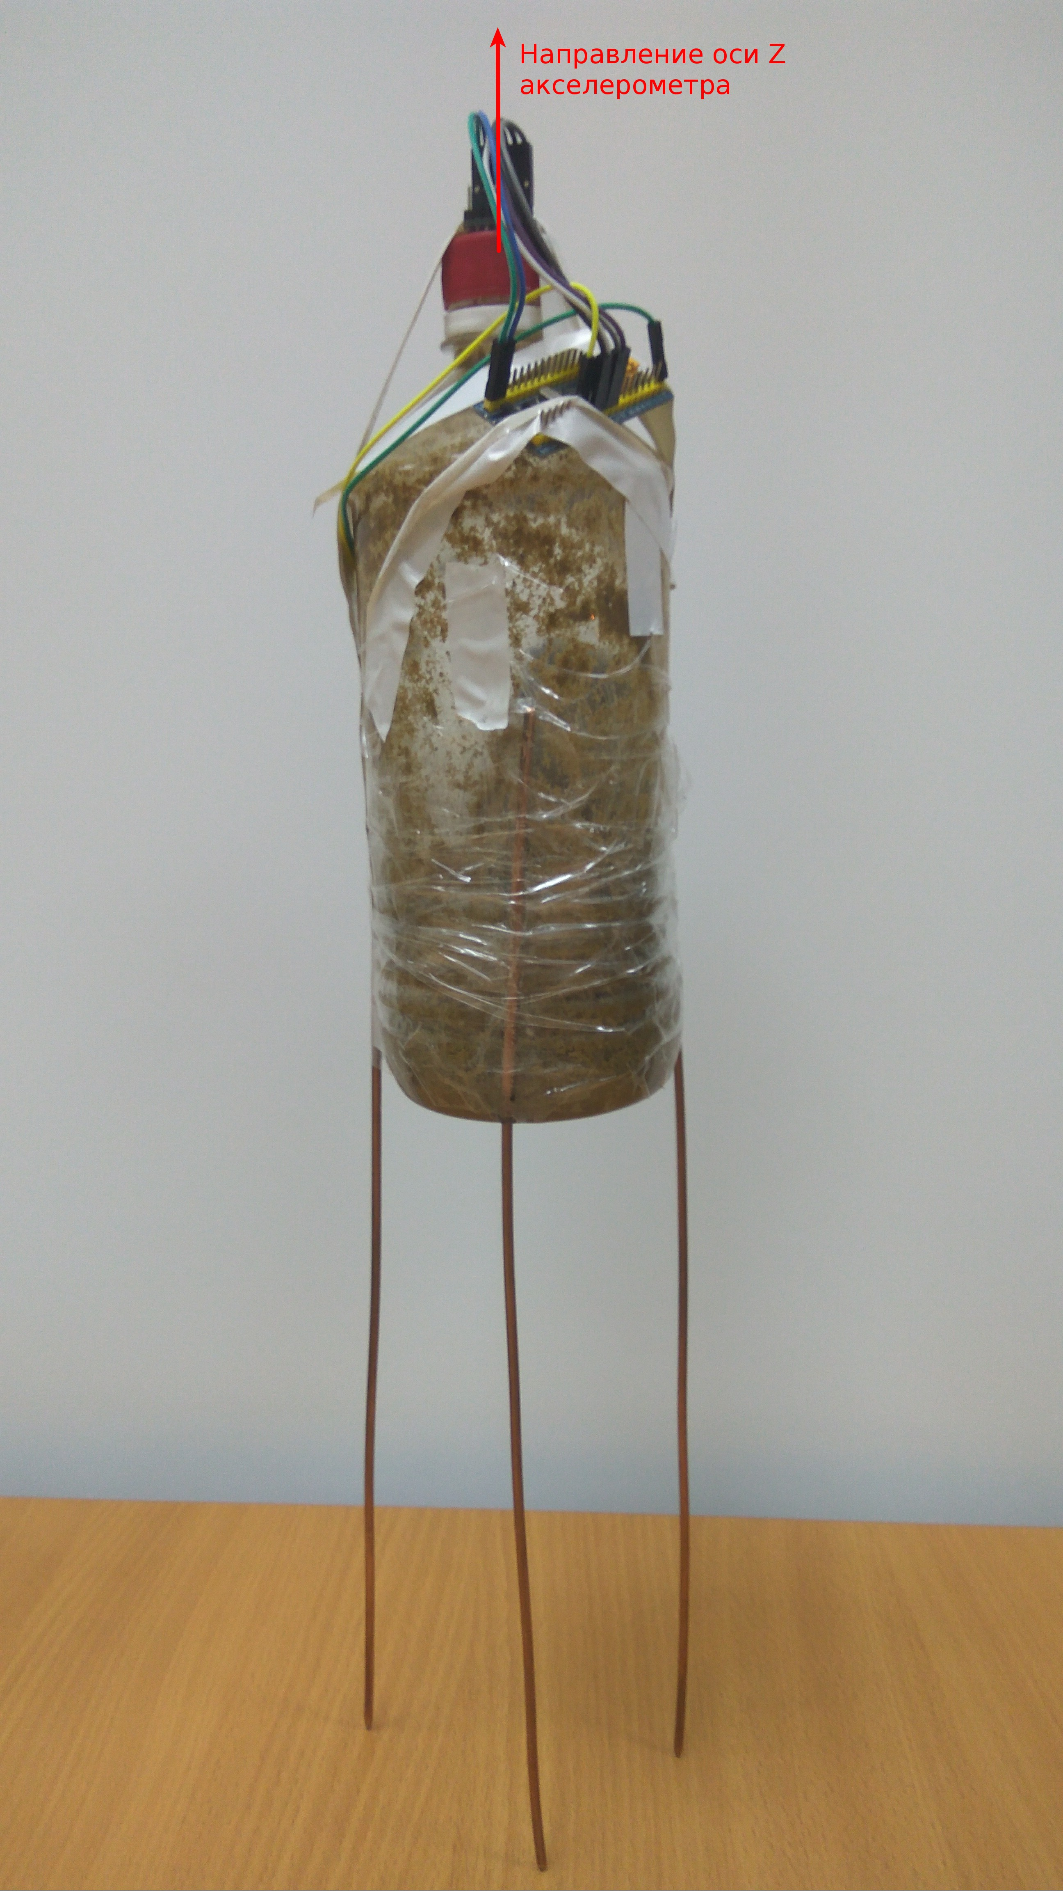
Эксперимент с массово-габаритным макетом аппарата

Slide 15
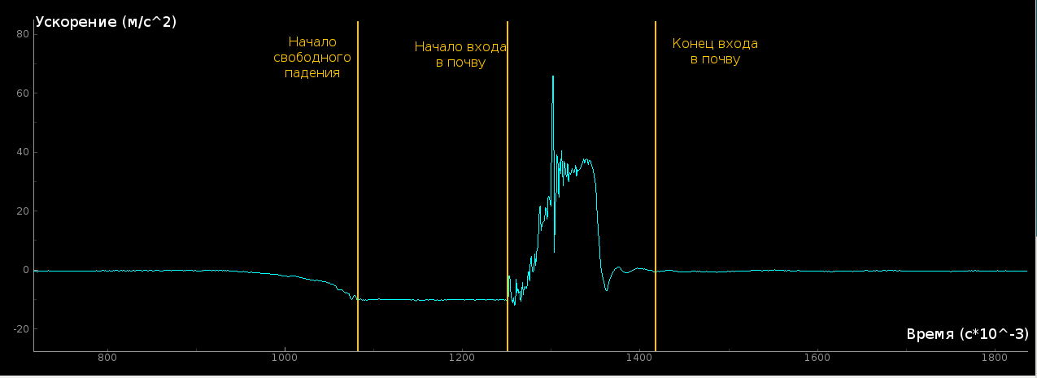
Исследование твердости почвы
График ускорения, действующего на аппарат по оси Z в процессе посадки

Slide 16
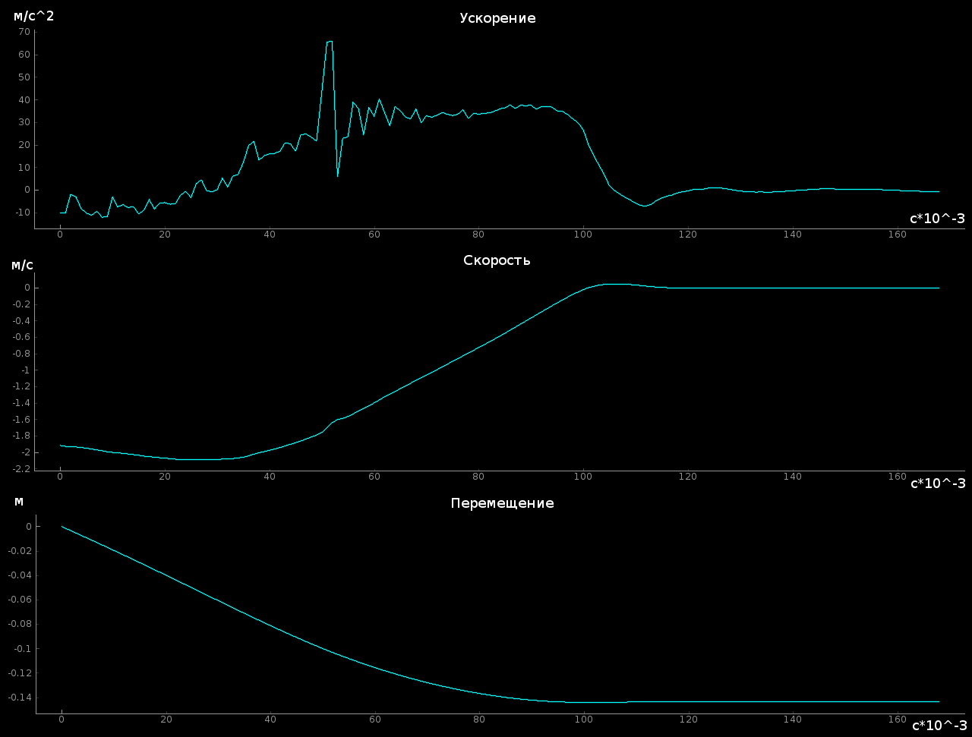
Исследование твердости почвы
Соотношения средней силы давления аппарата на почву и вытесненного им объема (вычисляемого из глубины погружения) является характеристикой её твердости и измеряется в Н/см³
q = (m * a) / (3 * S * L)
q = 14.8 Н/см^3

Slide 17
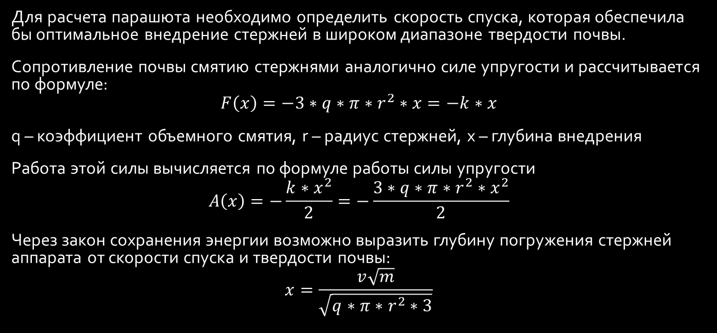
Исследование твердости почвы
Для расчета парашюта необходимо определить скорость спуска, которая обеспечила бы оптимальное внедрение стержней в широком диапазоне твердости почвы.
Сопротивление почвы смятию стержнями аналогично силе упругости и рассчитывается по формуле:
$$F\left(x\right)=−3∗q∗π∗r^{2}∗x=−k∗x$$
q – коэффициент объемного смятия, r – радиус стержней, x – глубина внедрения
Работа этой силы вычисляется по формуле работы силы упругости
$$A\left(x\right)=−\frac{k∗x^{2}}{2}=−\frac{3∗q∗π∗r^{2}∗x^{2}}{2}$$
Через закон сохранения энергии возможно выразить глубину погружения стержней аппарата от скорости спуска и твердости почвы:
$$x=\frac{v\sqrt{m}}{\sqrt{q∗π∗r^{2}∗3}}$$

Slide 18
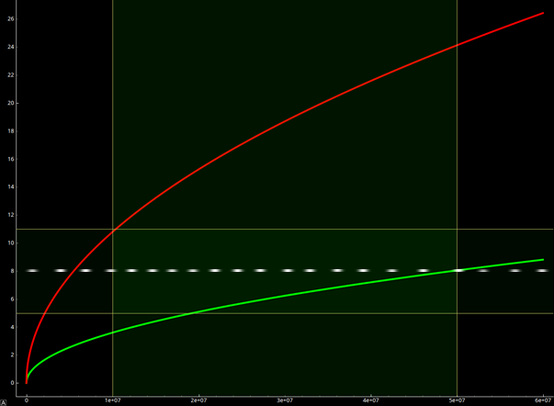
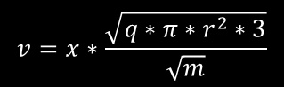
Исследование твердости почвы
Определение оптимальной скорости спуска
V (м/c)
xmax=15 см
Скорость спуска аппарата заданная регламентом сореванования – от 5 до 11 м/c
$$v=x∗\frac{\sqrt{q∗π∗r^{2}∗3}}{\sqrt{m}}$$
Пределы возможной твердости
почвы изменяются
от 10 Н/см³ (вспаханное поле)
до 50 Н/см³ (грунтовая дорога)
xmin=5 см
Выбираем скорость 8 м/c. При этой скорости достигается внедрение в самую твердую почву > 5 см и < 15 см в самую мягкую
Q (Н/м³)

Slide 19
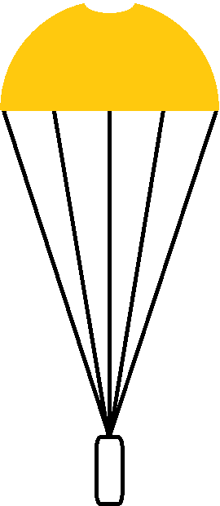

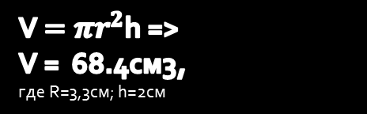
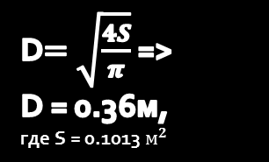
Расчет парашюта
Площадь купола парашюта
D
S $=\frac{2mg}{pCxV^{2}}$ =>
S = 0.1013$м^{2},$
где V = 8м/с; m= 0.35кг; Cx = 0.9;
p = 1.2кг/м3
H1
Объем выданный под парашют
V $=πr^{2}$h =>
V = 68.4см3,
где R=3,3см; h=2см
H2
Диаметр купола парашюта
D$=\sqrt{\frac{4S}{π}}$ =>
D = 0.36м,
где S = 0.1013 $м^{2}$
D = 3.6см
H1 = 17см
H2=2H1= 34см
220мм

Slide 20
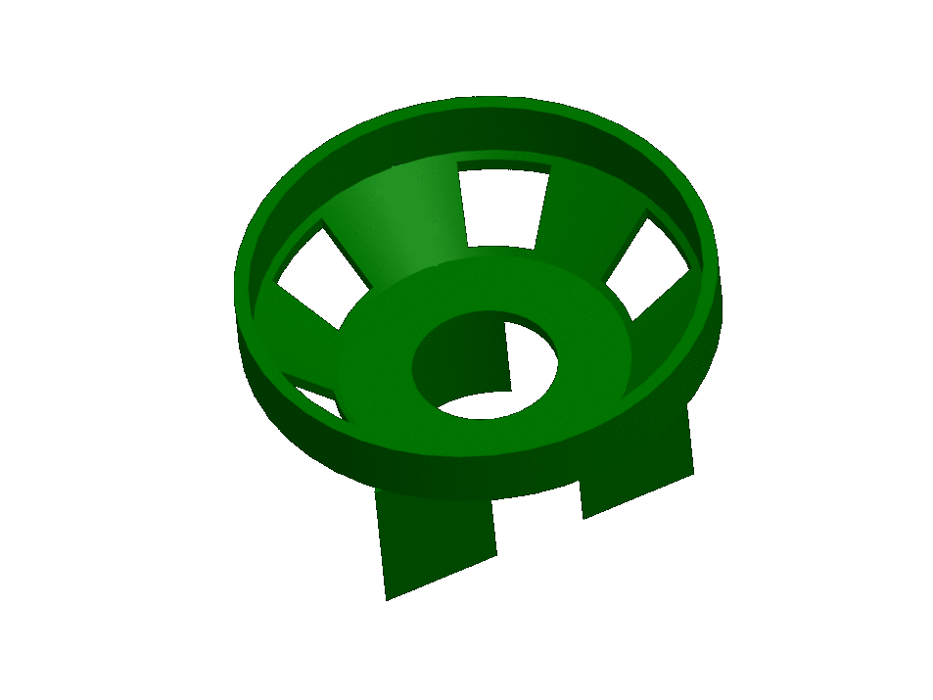
Отсек парашюта

Slide 21
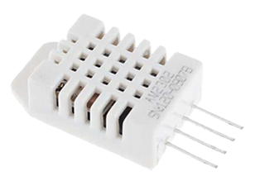
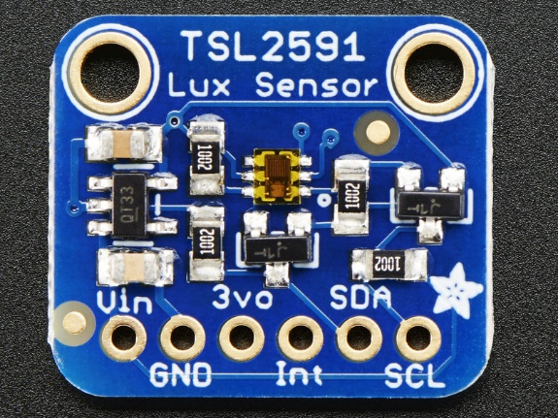
Исследование параметров атмосферы
Задействованные приборы
Наименование | Модель
Датчик освещенности (3 шт. ) | TSL2561
Датчик влажности и температуры | DHT22

Slide 22
Доставка и высадка семян
Задействованные приборы
Наименование | Модель
Отсек для семян | ----
Сервопривод | SM-S2309B
Крышка отсека
Барабан
Сервомашинка
Кожух

Slide 23
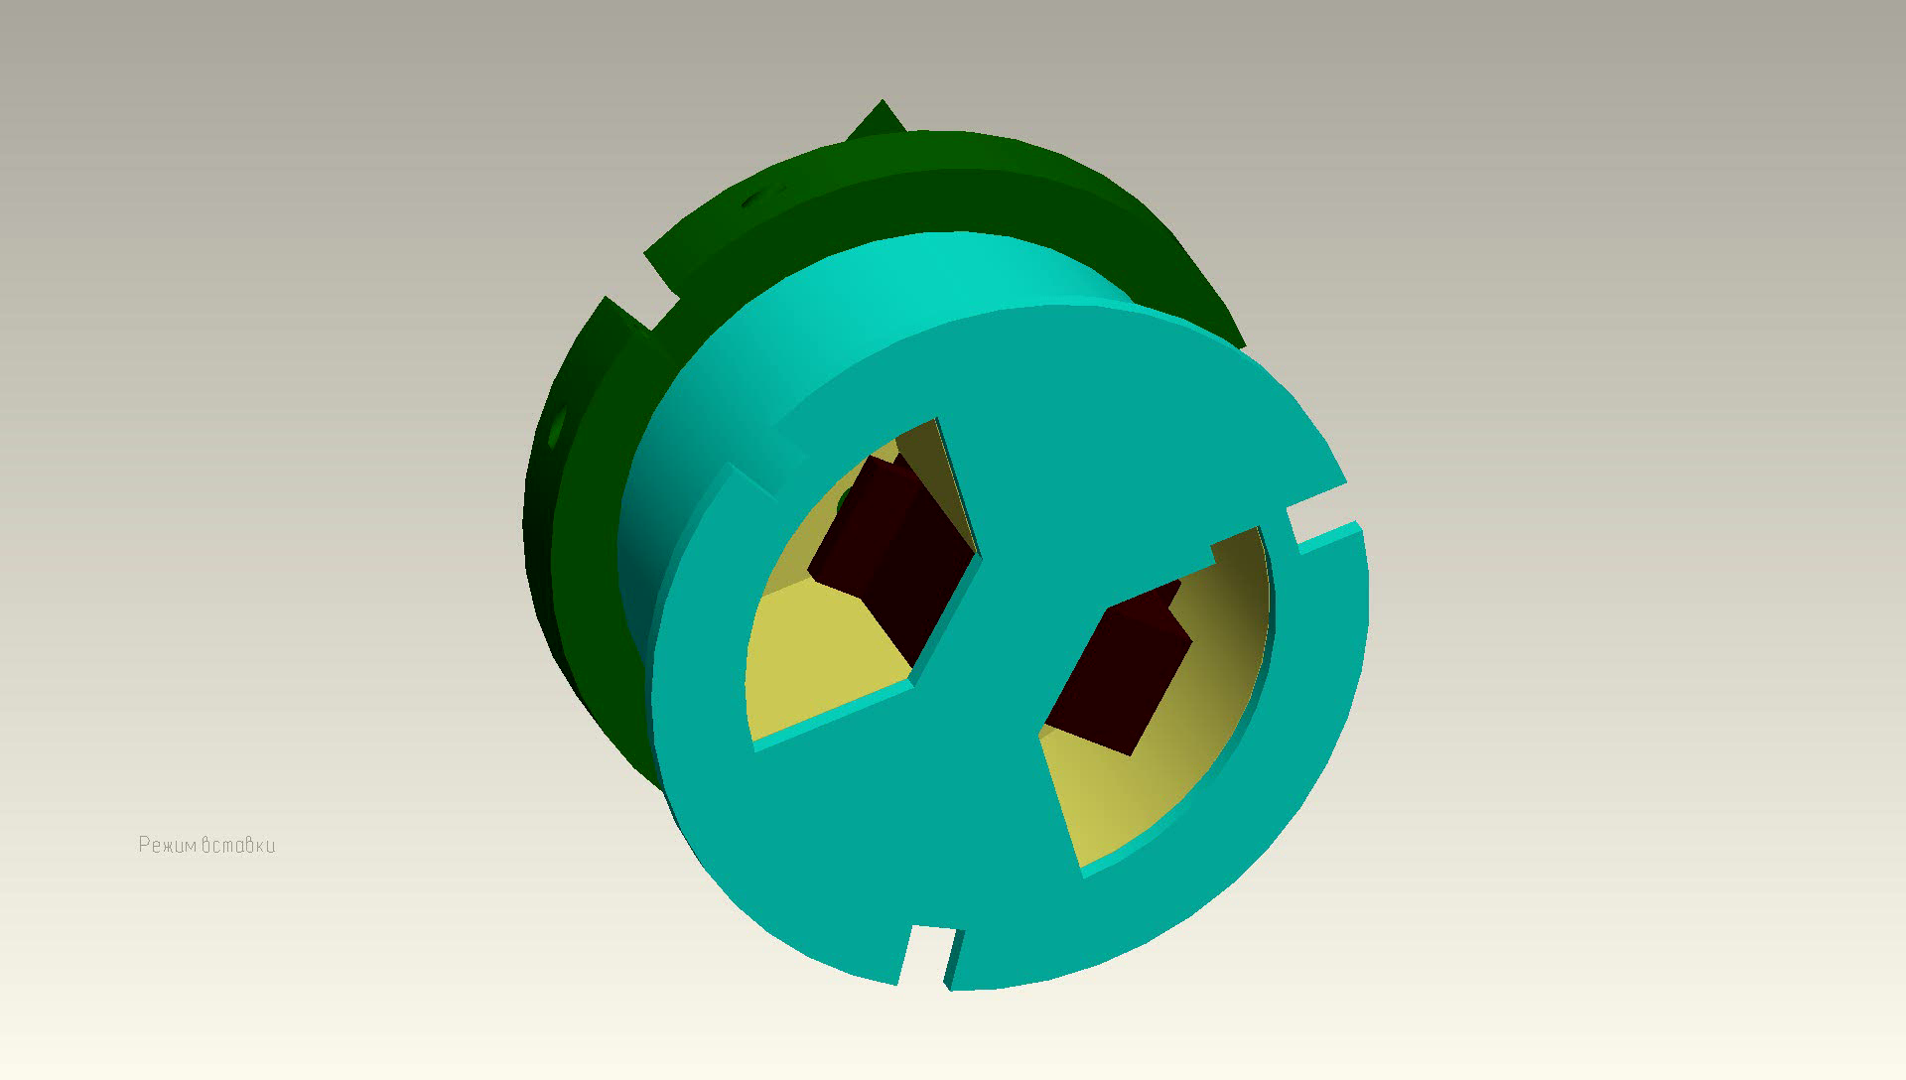
Принцип работы отсека для семян

Slide 24
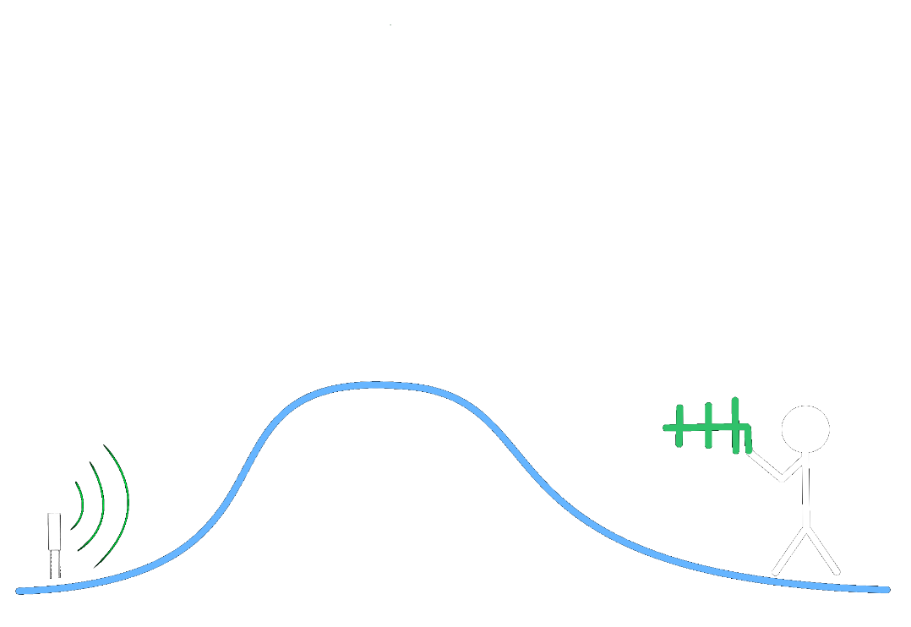

Накопление собранных данных
Для нейтрализации этой опасности на аппарате предусмотен накопитель собираемых данных на основе флеш-памяти.
Опасность потери самых интересных –
полученных после посадки данных из-за помех

Slide 25
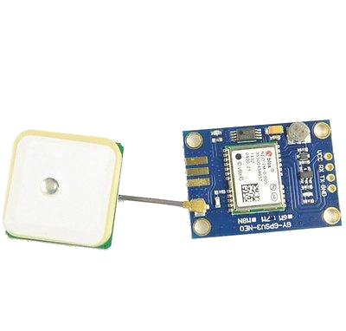
Модуль GPS
Для облегчения поисково-спасательных работ мы ставим на аппарат модуль GPS

Slide 26

Компоненты дополнительной программы
Энергопотребление
на 3 часа
Компонент | Энергия (Дж)
ATmega128 | 1026
HC-12 | 1080
DS18B20 | 378
MPX5100 | 81
Adafruit TSL2561 | 64.152
MCP42100 | 40.05
74hc4051 | 21.6
ads1115 | 1.2
EVAL-ADXL375Z | 5.1678
DHT22 | 81
SM-S2309B | 0
Контроллер на основе STM32F103C8T6 | 3564
HPA17A | 162
Ublox NEO-7M-000 | 180
microSDHC | 356.4
Итого | 10293.4797
Компонент | Название | Пределы | Точность | Интерфейс
Акселерометр | ADXL | ±200g, три оси | ±50mg | SPI/I2C
Влажности и температуры | DHT22 | 0-100% -40/+80°с | ±2% ±0,5°c | 1-wire
Освещенности | TSL2561 | 0.1-40,000 lux | ±10% | I2C
Термисторы | NTC | -40 /+85°с | ±5%
Цифровой потенциометр | MCP42100 | 100кОм | ±20% | I2C
Внешний АЦП | ADS1115 | 5V | ±55 мкВ | I2C
Емкость одного аккумулятора 3000 мАч
Выходное напряжение: 3.6 В

Slide 27
Масса аппарата и бюджет (элементы электроники)
Компонент | Модель | Масса, г | Размеры, мм | Стоимость, руб.
Датчик освещенности(3 шт.) | TSL2561 | 9 | 19 x 16.5 | 2392.5
Цифровой потенциометр | MCP42100 | 1 | 25 x 25 | 138
Аналоговый мультиплексор (2 шт. ) | 74hc4051 | 2 | 55 x 35 | 550
Дополнительный АЦП | ADS1115 | 4 | 50 x 15 | 183
Акселерометр | ADXL375Z | 5 | 20 x 20 | 3185
Датчик влажности | DHT22 | 5 | 25 x 10 | 588
Сервопривод | SM-S2309B | 10 | 10 x 30 x 35 | 602
Второй контроллер | STM32F103C8T2 | 8 | 55 x 25 | 313
Аккумулятор(2 шт.) | NCR18650GA | 96 | 65.1 x 18.35 | 850
Термисторы(3 шт.) | NTC 10k | 6 | ∅2
Регулятор питания | RCR4001 | 4 | 36 x 28 x 4.6 | 660
GPS модуль | Ublox NEO-7M-000 | 12 | 45 x 67.5 | 1080
Пьезоэлемент | HPA17A | 3 | ∅10 | 90
Платы обязательной программы |  | 28 | 45 x 50 | 15000
SD карта с держателем |  | 7 | 35 x 20 | 390
Итого: |  | 200 |  | 26021.5

Slide 28
Масса аппарата и бюджет (элементы конструкции)
Компонент | Масса, г | Стоимость, руб.
Измерительные стержни | 36 | 270
Корпус аппарата | 100 | 600
Семена | 10 | 50
Ключ-выключатель | 29 | 160
Итого: | 175 | 1080

Slide 29
Аварийные ситуации
Аварийные ситуации | Последствия | Меры предосторожности
1. Не раскроется парашют | Аппарат разобьется | Правильная укладка парашюта
2. Отказ отдельных элементов электроники: а) микропроцессор | Полная потеря управления над аппаратом и связи с ним | Нет
б) датчики | Потеря данных, получаемых во время полета и приземления | Нет
в) исполнительные устройства | Частичная потеря управления над аппаратом | Резервирование исполнительных органов
3. Падение а) в водоем | Потеря данных, собираемых во время полета | Нет
б) на камень | Поломка выкидываемых стержней | Нет
в) в лес | Возможность застрять в ветках деревьев | Пережигание нитей парашюта (появляется возможность падения)

Slide 30
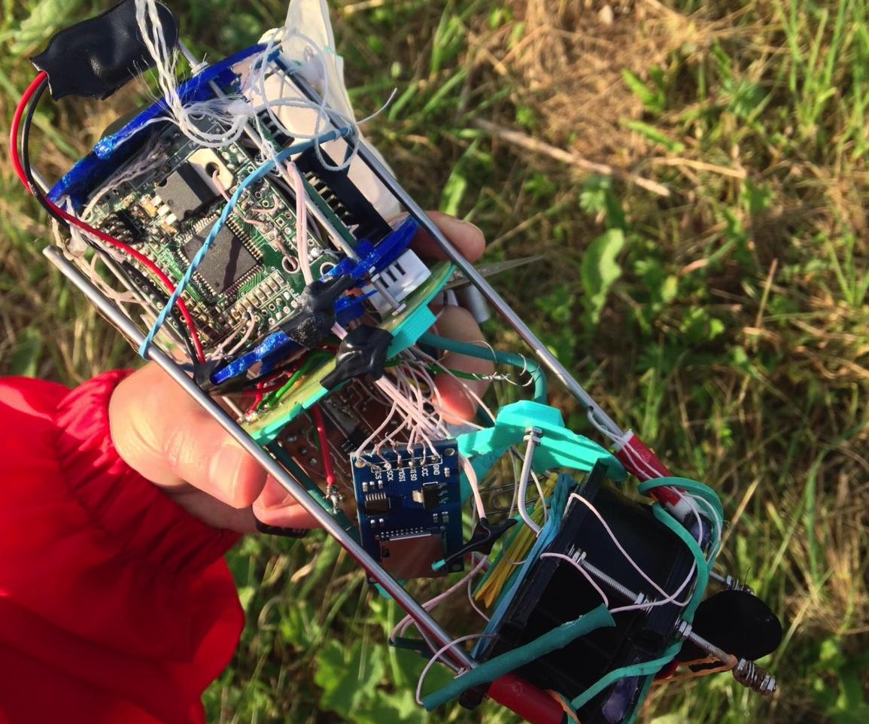
Работа над ошибками
Система спасения играет важную роль в создании атмосферного зонда

Slide 31
Работа над ошибками
Прошлогодние ошибки | Последствия | Что мы можем сделать в этом году?
1. Нарушение графика работ | Сборка аппарата в спешке | Строгое следование графику
2. Отсутствие защитного корпуса аппарата | Запутывание строп парашюта за выступающие части конструкции | Корпус, напечатанный на 3D принтере
3. Недостаточно хорошо+ 6 +--+ ё проработанная система выпуска парашюта | Неконтролируемое падение аппарата | Уделить больше внимания системе спасения

Slide 32
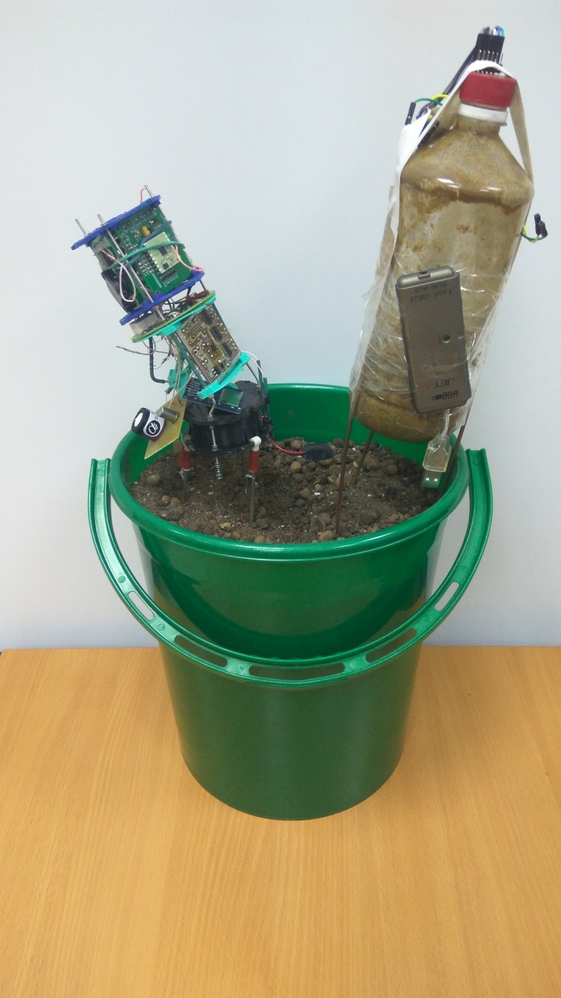
Заключение

